Slide 1


Slide 2

محاسبه دقیق ظرفیت الکتریکی با استفاده از انتگرال‌گیری چهارگانه در روش ممان
۱

Slide 3
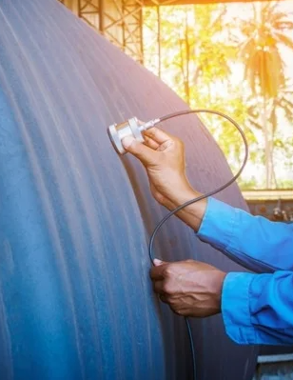
روند شکل‌گیری و ایجاد مسأله
- چرا به دنبال محاسبه دقیق ظرفیت خازنی هستیم؟
تشخیص خواص و عیوب مواد مختلف
  آزمون‌های غیر مخرب
    روش سنجش شار نشطی مغناطیسی
    روش اندازه‌گیری ظرفیت خازنی
      حل مسأله معکوس
      حل مساله مستقیم
        خازن‌های بدون دی‌الکتریک
۲

Slide 4
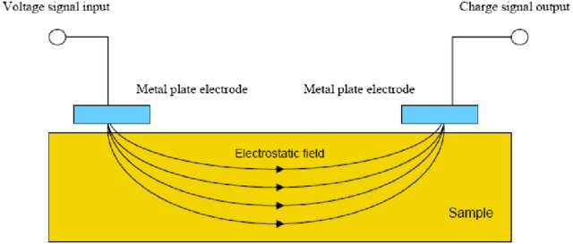
روند شکل‌گیری و ایجاد مسأله
- روش تصویربرداری خازنی
طرحواره کلی روش تصویربردار خازنی
  این روش هم برای سطوح فلزی و هم برای سطوح غیر فلزی کاربرد دارد.
۳

Slide 5
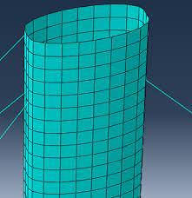
چگونگی انتخاب روش و تکنیک حل مسأله
- چرا از روش ممان استفاده شده است؟
حل مسأله مستقیم – محاسبه ظرفیت خازنی
  روش‌های حل تحلیلی - تقریبی
  روش‌های عددی
    روش‌های مبتنی بر فرآیند‌های تصادفی
    روش‌های مبتنی بر محاسبات ماتریسی
      روش تفاضل محدود - روش اجزاء محدود
      روش اجزاء مرزی
        روش ممان‌ها (Method of Moments)
۴

Slide 6
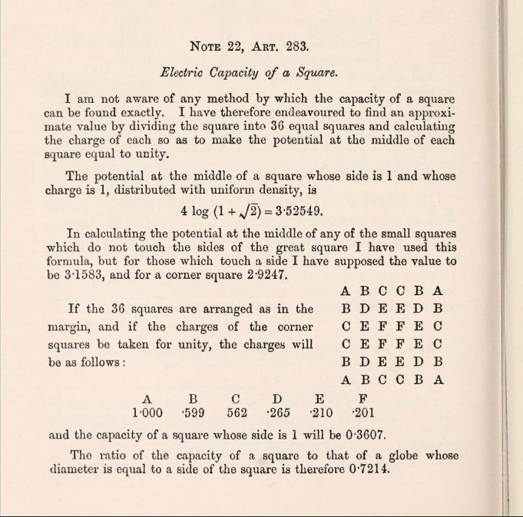
روش ممان‌ها
- چگونه از روش ممان‌ها در محاسبه ظرفیت خازنی استفاده کنیم؟
روش ممان‌ها
  روش ممان‌ها در محاسبه ظرفیت خازنی
    مسأله خازن مربعی ماکسول
    مقاله H. Nishiyama و M. Nakamura
      برای محاسبه ظرفیت خازن صفحات موازی
    مقاله Francesco Maccarrone و
    Giampiero Paffuti برای محاسبه ظرفیت و نیروی خازن مربعی
۵

Slide 7
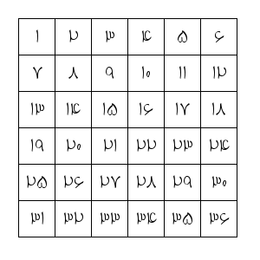
محاسبه ظرفیت خازن مربعی به روش ممان‌ها
- بررسی حل ماکسول برای خازن مربعی
خازن مربعی
  تقسیم مربع به ۳۶ مربع کوچک
  تخصیص پتانسیل یکسان به همه کاشی‌ها
  فرض مقادیر بار مختلف برای هر کاشی
    توزیع بار در هر یک از کاشی‌ها به صورت یکنواخت فرض می‌شود.
    تعداد ۳۶ مقدار منحصر به فرد برای کاشی‌ها
    اعمال تقارن برای ساده‌سازی و کم کردن تعداد معادلات
۶

Slide 8
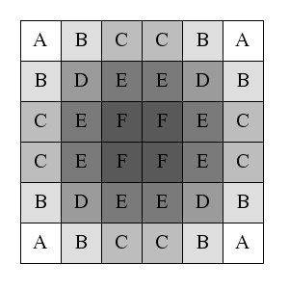
محاسبه ظرفیت خازن مربعی به روش ممان‌ها
- استفاده از تقارن برای کم کردن تعداد معادلات
اعمال تقارن
  کاهش کاشی‌ها به ۶ کاشی
    نوشتن معادلات پتانسیل برای مراکز کاشی‌ها
۷

Slide 9
محاسبه ظرفیت خازن مربعی به روش ممان‌ها
- به دست آوردن معادلات توصیف‌کننده
معادلات پتانسیل
  معادله پتانسیل الکتریکی برای بارهای سطحی
    پتانسیل الکتریکی ناشی از بار یک کاشی در مرکز کاشی‌های دیگر محاسبه می‌شود.
  ساده‌سازی از طریق فرض تجمیع بار هر کاشی در مرکز
    پتانسیل هر کاشی ناشی از تاثیر تمام کاشی‌ها است.
  پتانسیل ناشی از هر کاشی در خودش
    پتانسیل ناشی از یک کاشی را در همان کاشی در نظر نمی‌گیریم.
۸

Slide 10

محاسبه ظرفیت خازن مربعی به روش ممان‌ها
- تبدیل معادلات به معادلات ماتریسی
معادلات ماتریسی
  ضریب جفت‌شدگی
    رابطهٔ میان پتانسیل مؤثر یک کاشی در یک کاشی دیگر را می‌توان به صورت ضریب جفت‌شدگی بیان کرد.
  پتانسیل الکتریکی ناشی از یک کاشی در کاشی دیگر
  پتانسیل در مرکز هر کاشی
  معادله ماتریسی نهایی
۹

Slide 11
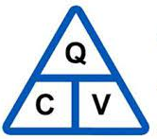
محاسبه ظرفیت خازن مربعی به روش ممان‌ها
- به دست آوردن ظرفیت خازنی
حل معادله ماتریسی
  بار الکتریکی تمامی کاشی‌ها به دست می‌آید.
بار الکتریکی کل را به دست می‌آوریم
  ظرفیت الکتریکی را از فرمول اصلی به دست می‌آوریم.
    درحالتی که خازن از دو صفحه موازی تشکیل شده است،
    صرفا باید بار کاشی‌های یک صفحه را با هم جمع کرد.
۱۰

Slide 12
محاسبه ضریب جفت‌شدگی
- تقریب‌های مختلف محاسبه ضریب جفت‌شدگی
تقریب پتانسیل بار نقطه‌ای
  از این تقریب برای محاسبه ضریب خودجفت‌شدگی نمی‌توان استفاده کرد.
تقریب انتگرال دوگانه
  در این تقریب پتانسیل ناشی از تمامی نقاط یک کاشی در مرکز کاشی دیگر محاسبه می‌شود.
  نیشیاما و ناکامورا از این تقریب برای محاسبه ظرفیت استفاده کرده‌اند.
۱۱

Slide 13
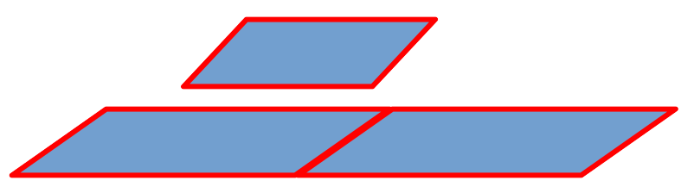
محاسبه ضریب جفت‌شدگی
- ایراد تقریب انتگرال دوگانه در فاصله‌های نزدیک
مشکل در روش تصویربرداری خازنی
  از این تقریب برای محاسبه ضریب جفت‌شدگی در تصویربرداری خازنی استفاده شد و جواب‌های درستی به دست نیامد.
  هنگامی که فاصله بین دو کاشی از ابعاد کاشی‌ها کمتر باشد از این روش نمی‌توان استفاده کرد.
۱۲

Slide 14
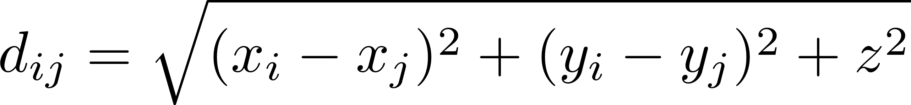
محاسبه ضریب جفت‌شدگی
- استفاده از تقریب انتگرال چهارگانه
ضریب جفت‌شدگی با تقریب انتگرال چهارگانه
  فرمول انتگرال چهارگانه برای دو کاشی موازی
  این انتگرال را می‌توان به روش‌های عددی یا تحلیلی محاسبه کرد.
۱۳

Slide 15
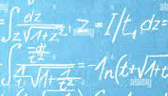
محاسبه ضریب جفت‌شدگی
- چگونگی حل تحلیلی انتگرال چهارگانه
حل تحلیلی
  حل تحلیلی این انتگرال برای نواحی مثلثی انجام شده بود.
    برای نواحی مثلثی این موضوع بدون فرض موازی بودن نواحی انجام شده است.
  برای نواحی مربعی نیز حل تحلیل انجام شده است.
    در مقاله فرمول نهایی به درستی به دست نیامده است.
۱۴

Slide 16
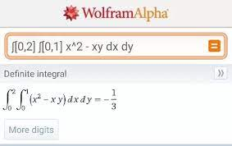
محاسبه ضریب جفت‌شدگی
- چرا لازم بود حل تحلیلی انجام شود؟
حل تحلیلی
  روند انجام کار باعث می‌شود که پیشنهادهایی برای مسائل مشابه و یا غیر قابل حل به دست بیاید.
  شکل و ساختاری بسیار تمیز برای پاسخ‌ها به دست آمد.
  این انتگرال توسط نرم‌افزارهایی مانند MATHEMATICA قابل انجام نیست.
۱۵

Slide 17
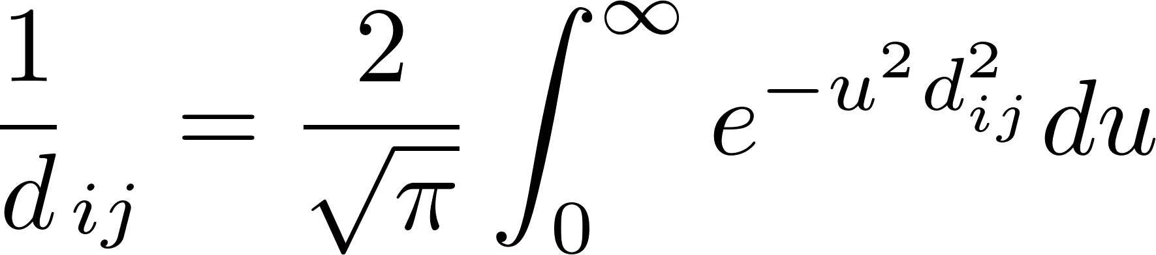
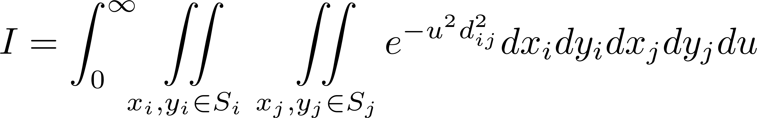
محاسبه ضریب جفت‌شدگی
- روند حل تحلیلی چگونه است؟
حل تحلیلی
  تبدیل انتگرالی:
  بازنویسی معادله محاسبه ضریب جفت‌شدگی
  حذف ضرایب ثابت
۱۶

Slide 18

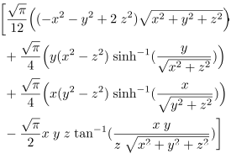
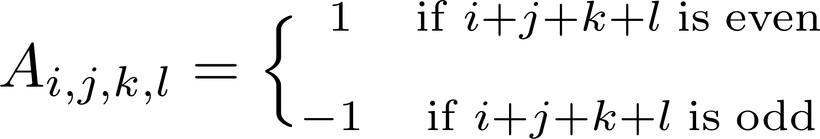
محاسبه ضریب جفت‌شدگی
- پاسخ حل تحلیلی برای دو صفحه موازی
ضریب جفت‌شدگی دو صفحه موازی
۱۷

Slide 19
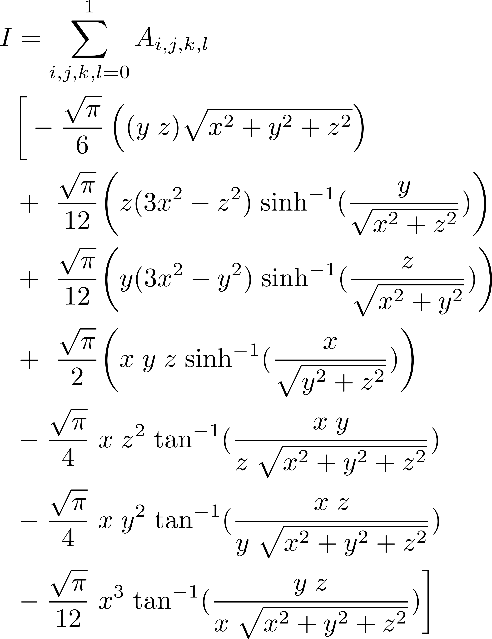
محاسبه ضریب جفت‌شدگی
- پاسخ حل تحلیلی برای دو صفحه عمود بر هم
ضریب جفت‌شدگی دو صفحه
عمود بر هم
۱۸

Slide 20


نرم‌افزار محاسبه ظرفیت خازنی
- از چه زبان کامپیوتری و کدام کتابخانه استفاده شده است؟
زبان کامپیوتری
  PYTHON
کتابخانه:
  نام‌پای(numpy)
۱۹

Slide 21
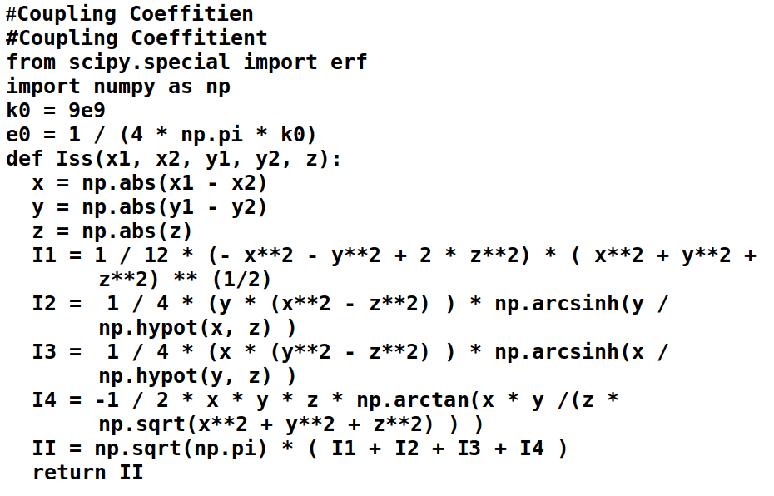
نرم‌افزار محاسبه ظرفیت خازنی
- توابع مورد نیاز
۲۰

Slide 22
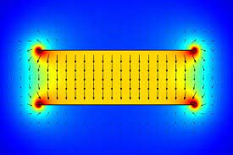
نتایج
- خازن با صفحات موازی
تقسیم‌بندی هر یک از دو
صفحه به تعدادی کاشی
۲۱

Slide 23
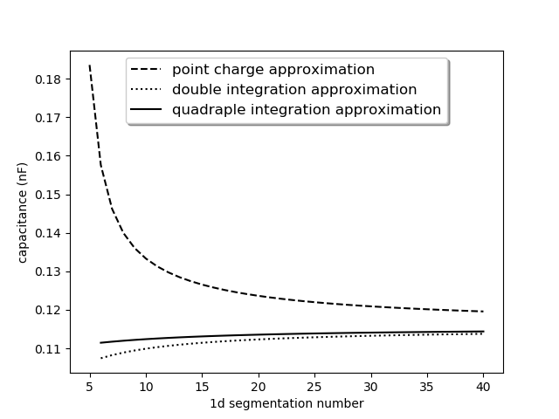

Slide 24
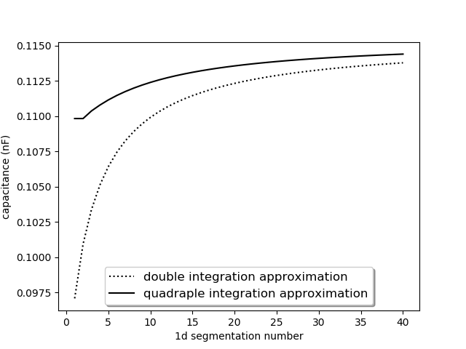

Slide 25
